Slide 1
PHÒNG GIÁO DỤC VÀ ĐÀO TẠO HUYỆN GIA LÂM
TRƯỜNG MẦM NON QUANG TRUNG
CHÀO MỪNG CÁC CÔ VỀ DỰ GIỜ
Môn: Tạo hình
Đề tài: Tô màu các loại quả bé thích
GV: Phan Thị Nhàn

Slide 3
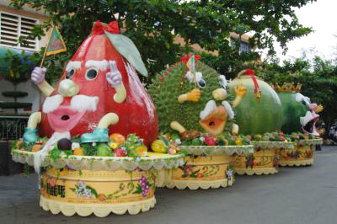

Slide 4
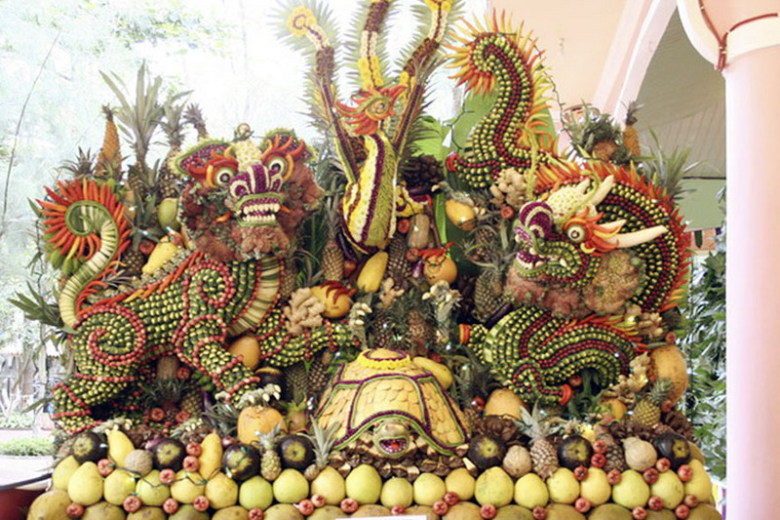

Slide 5
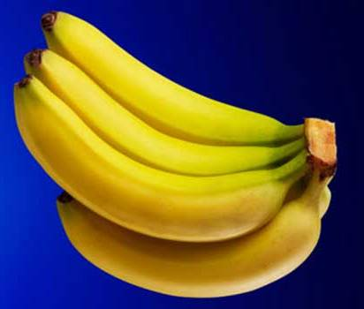
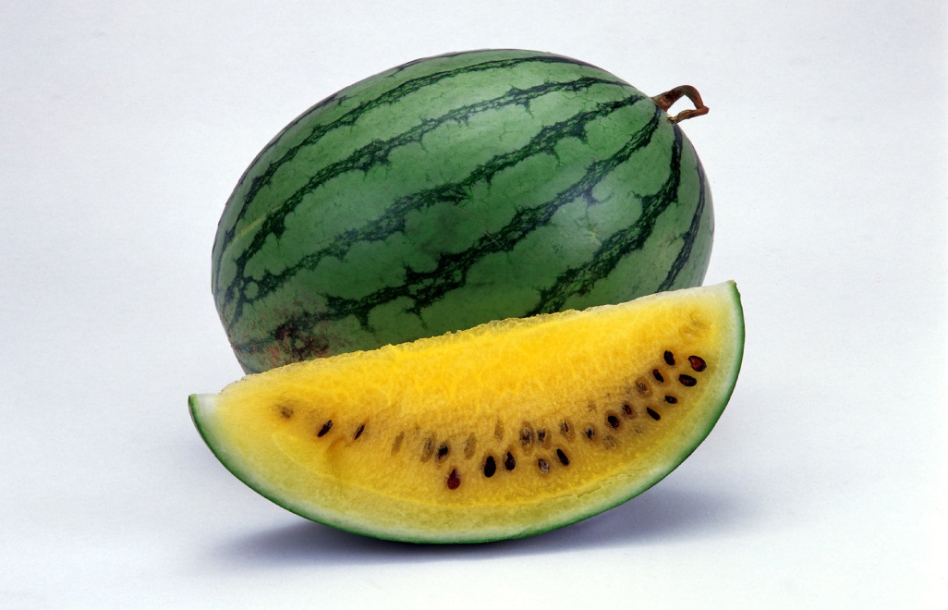
Qủa xoài
Nải chuối
Chôm chôm
Dưa hấu

Slide 6
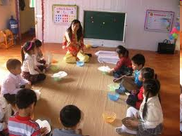
Hoạt động 1:“ Quan sát tranh”

Slide 7
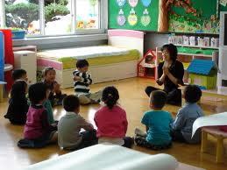
Hoạt đông 2: " Cô làm mẫu"

Slide 8
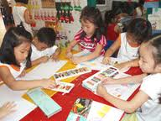
Hoạt động 3: “Bé nào khéo tay?”

Slide 9
Hoạt động 4: “Sản phẩm của bé”

